Slide 1


Slide 2

Rendición de Cuentas IV Trimestre 2020
(Octubre- Noviembre y Diciembre)

Slide 3

TABLA DE CONTENIDO

Slide 4


Slide 5

CARACTERIZACION POBLACIONAL MALLAMAS EPS-I 2020
IV TRIMESTRE

Slide 6
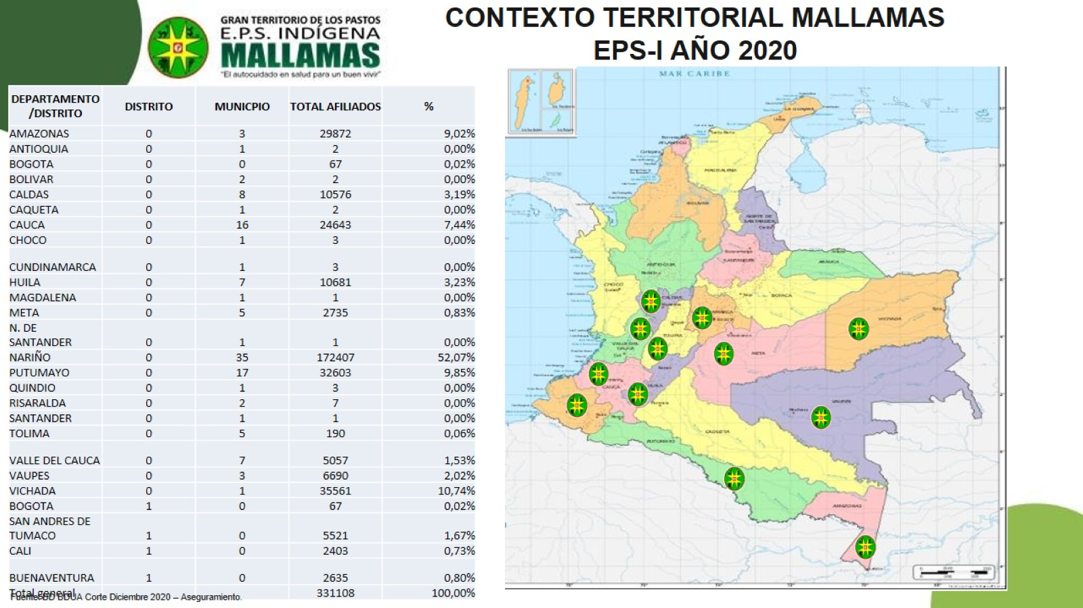

Slide 7


Slide 8
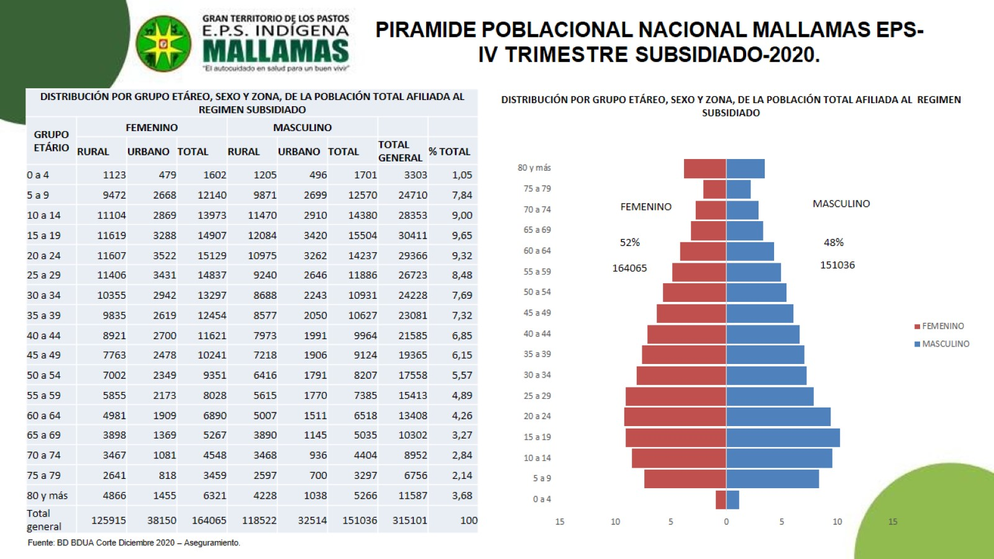
PIRAMIDE POBLACIONAL NACIONAL MALLAMAS EPS-
IV TRIMESTRE SUBSIDIADO-2020.

Slide 9
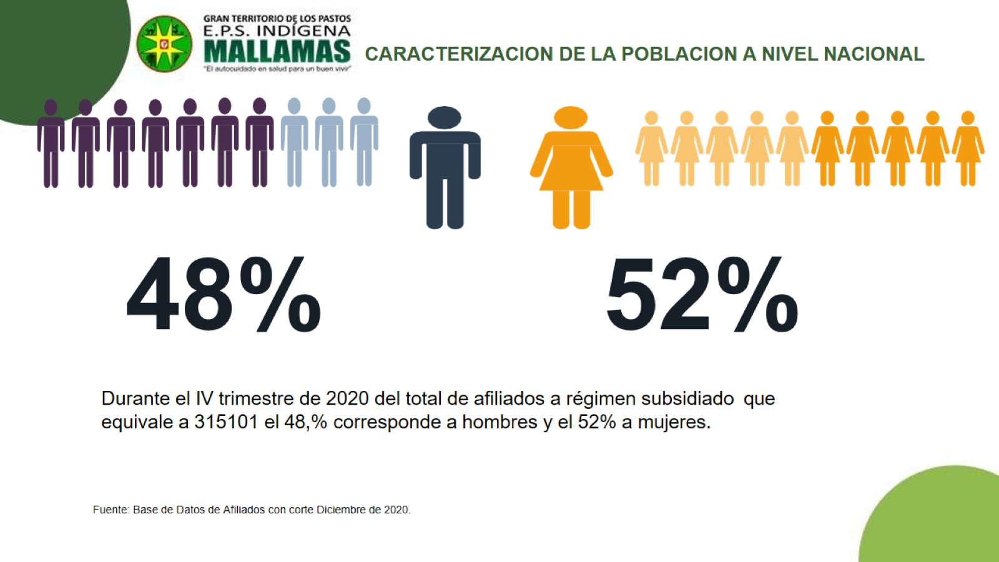

Slide 10
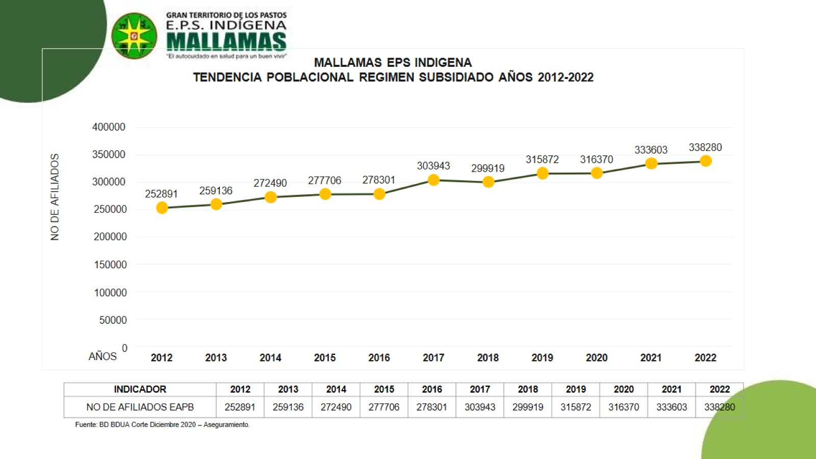

Slide 11
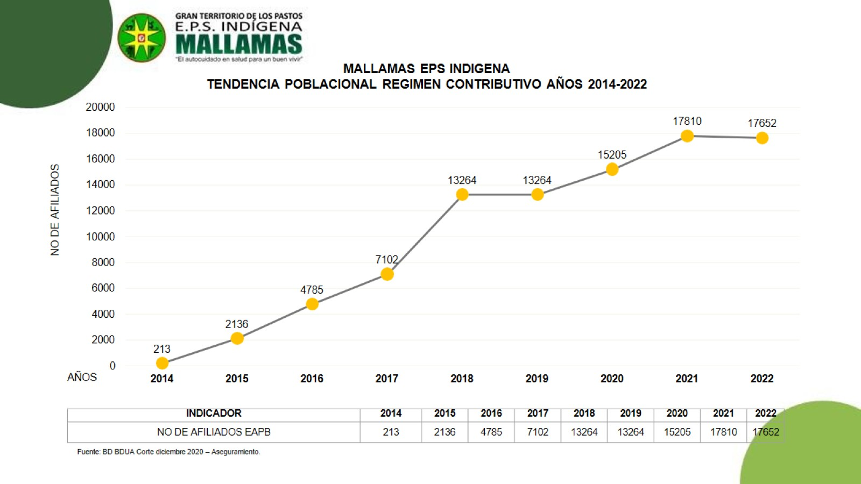

Slide 12
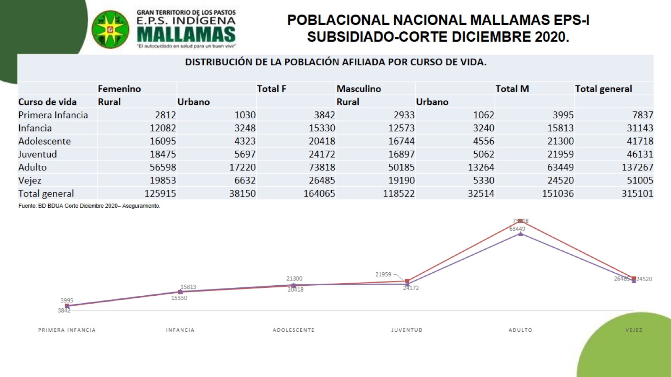
POBLACIONAL NACIONAL MALLAMAS EPS-I
SUBSIDIADO-CORTE DICIEMBRE 2020.

Slide 13
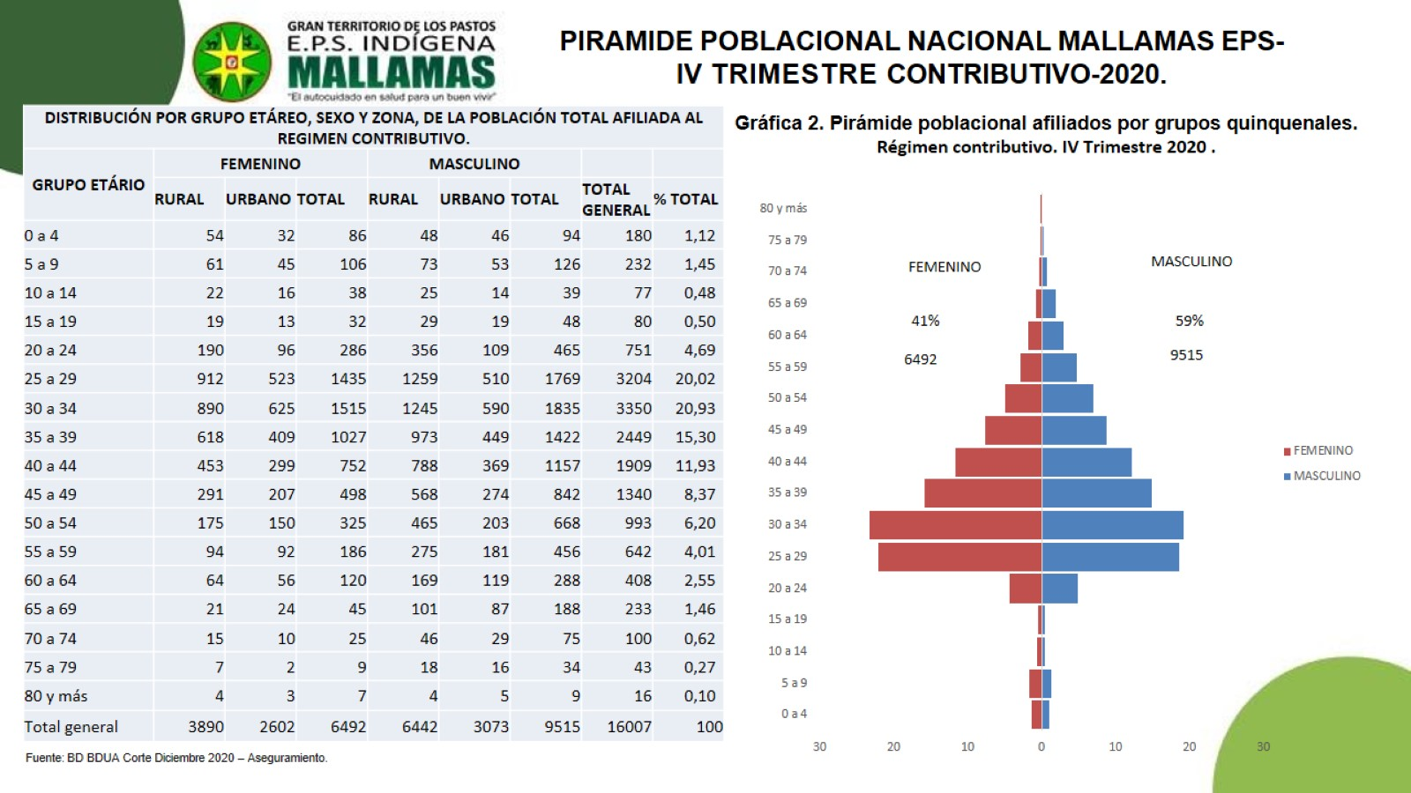
PIRAMIDE POBLACIONAL NACIONAL MALLAMAS EPS-
IV TRIMESTRE CONTRIBUTIVO-2020.

Slide 14
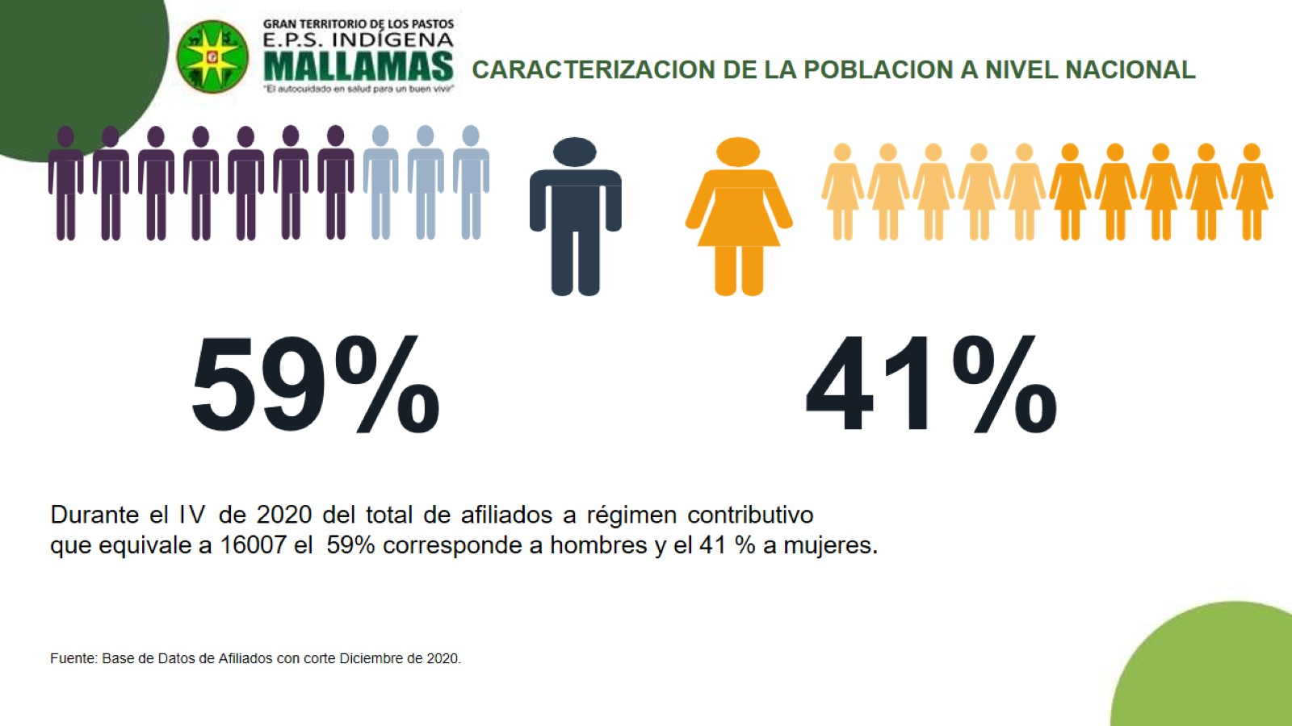

Slide 15
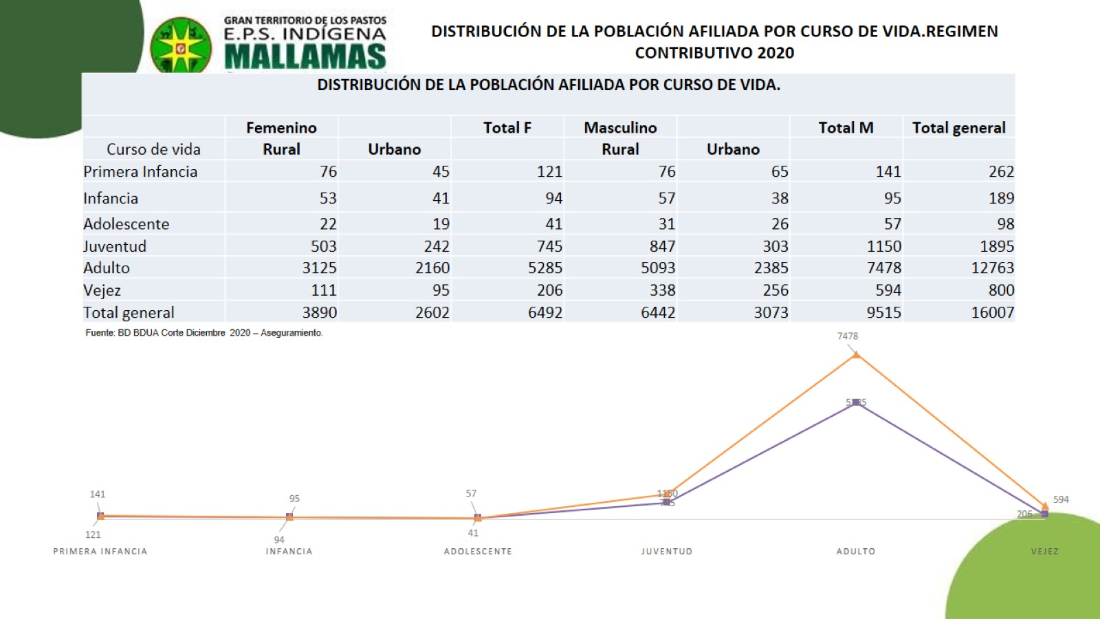

Slide 16


Slide 17
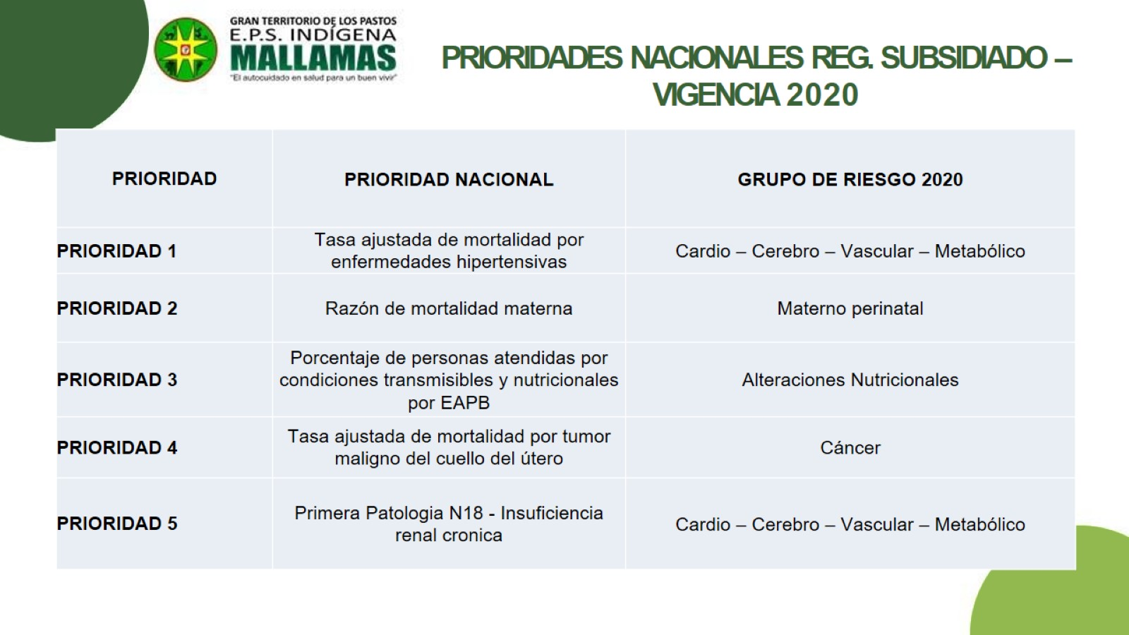

Slide 18
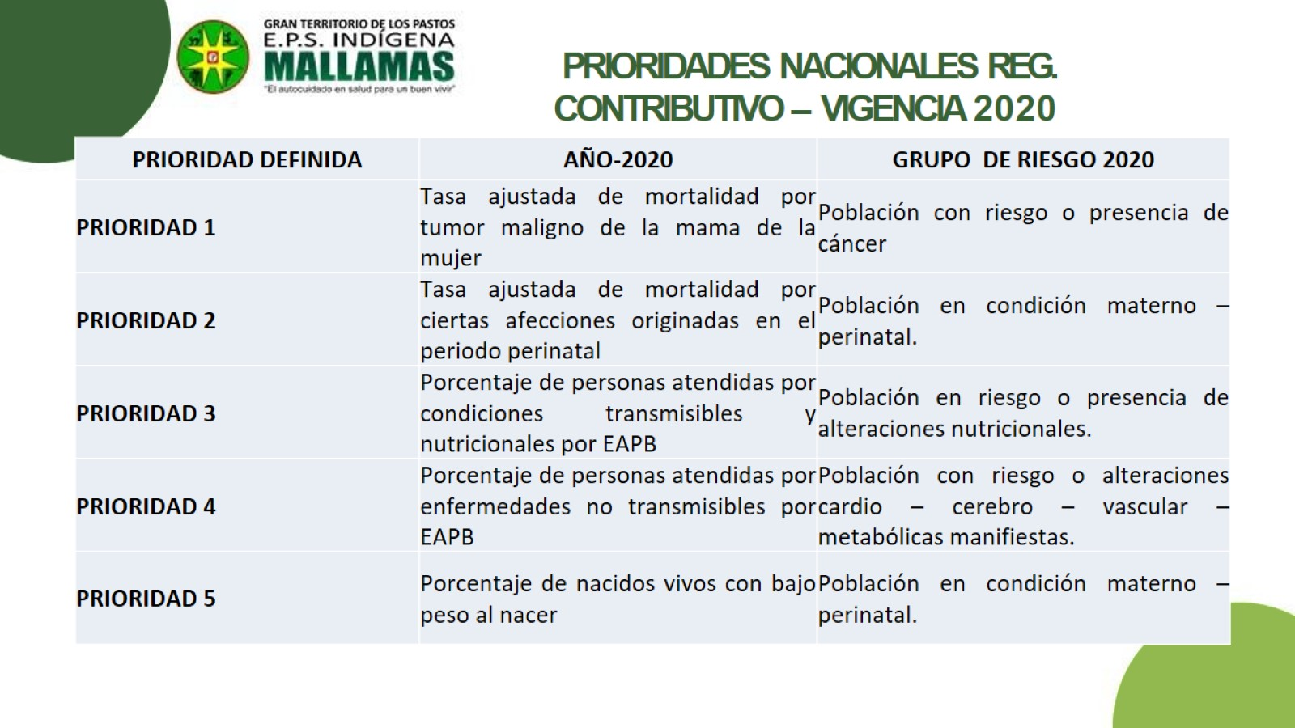
PRIORIDADES NACIONALES REG. CONTRIBUTIVO – VIGENCIA 2020

Slide 19


Slide 20

Indicadores Sistema Obligatorio de Garantía de Calidad

Slide 21
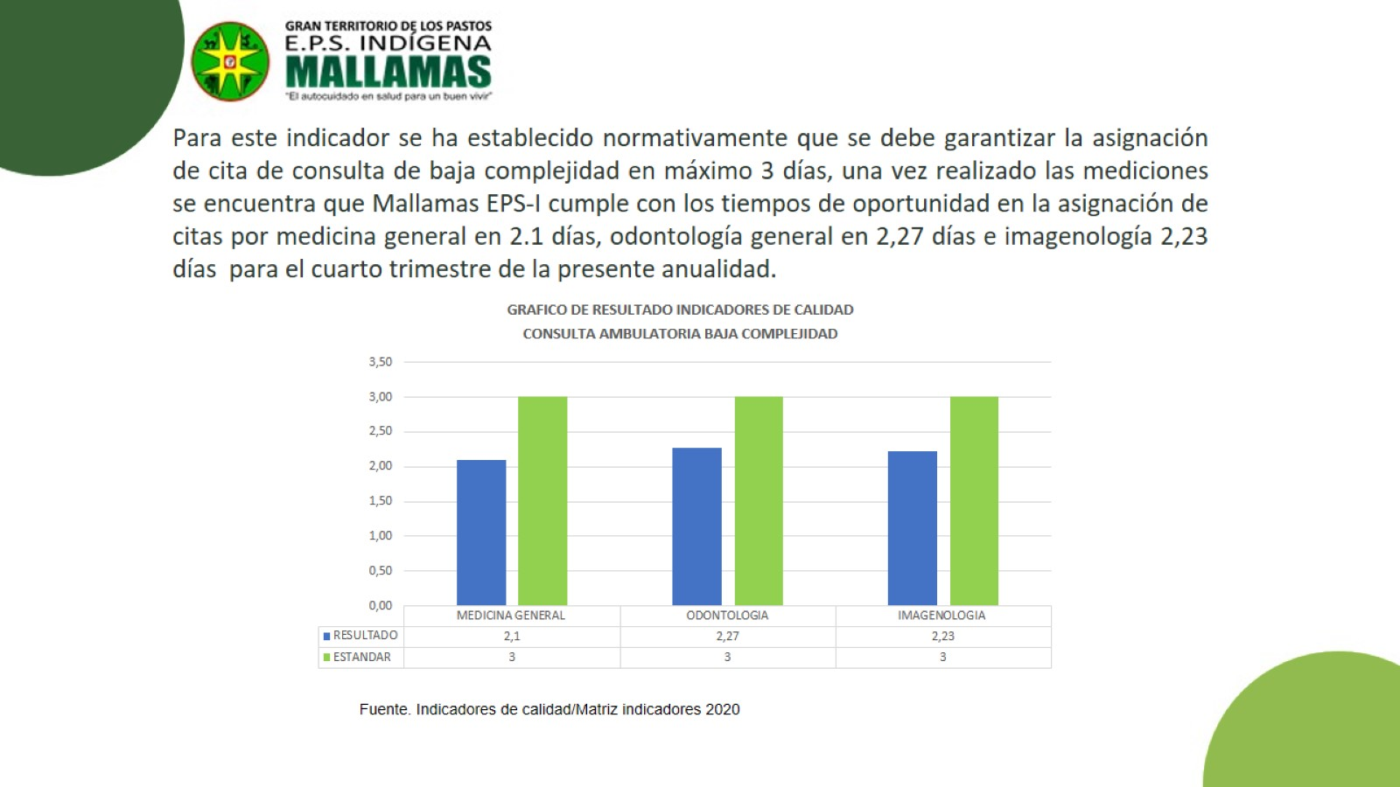

Slide 22
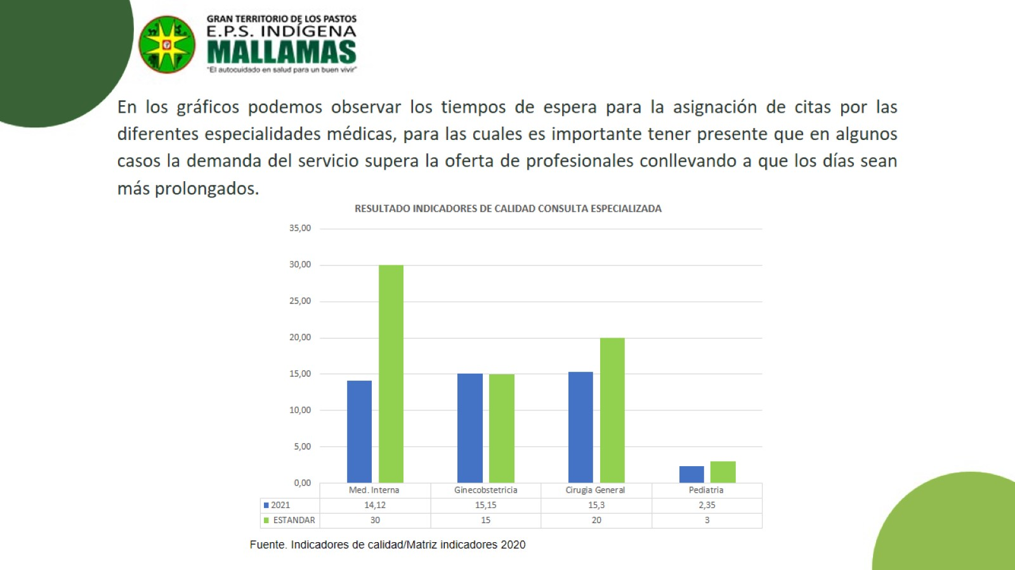
En los gráficos podemos observar los tiempos de espera para la asignación de citas por las diferentes especialidades médicas, para las cuales es importante tener presente que en algunos casos la demanda del servicio supera la oferta de profesionales conllevando a que los días sean más prolongados.

Slide 23
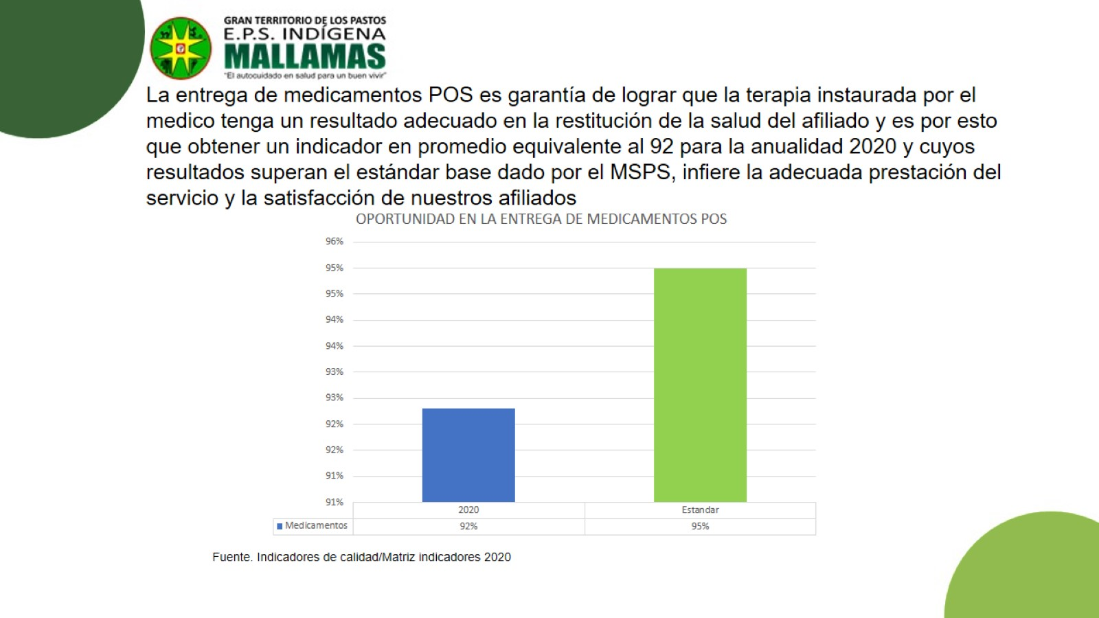

Slide 24
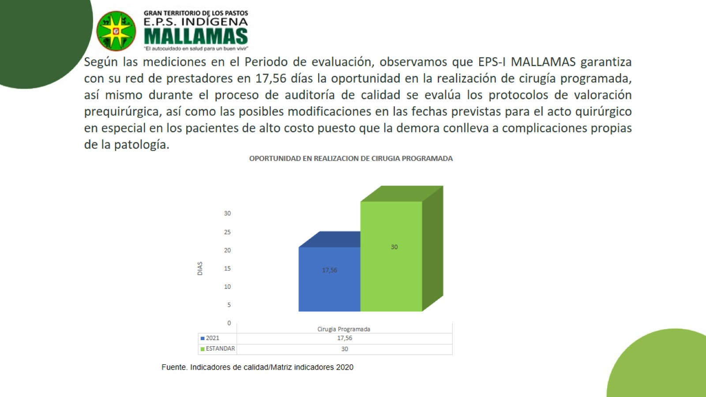

Slide 25
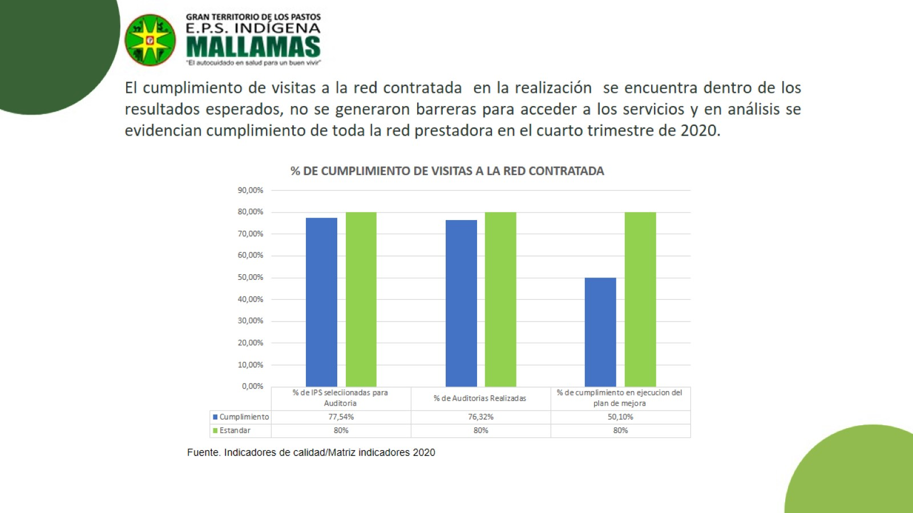

Slide 26
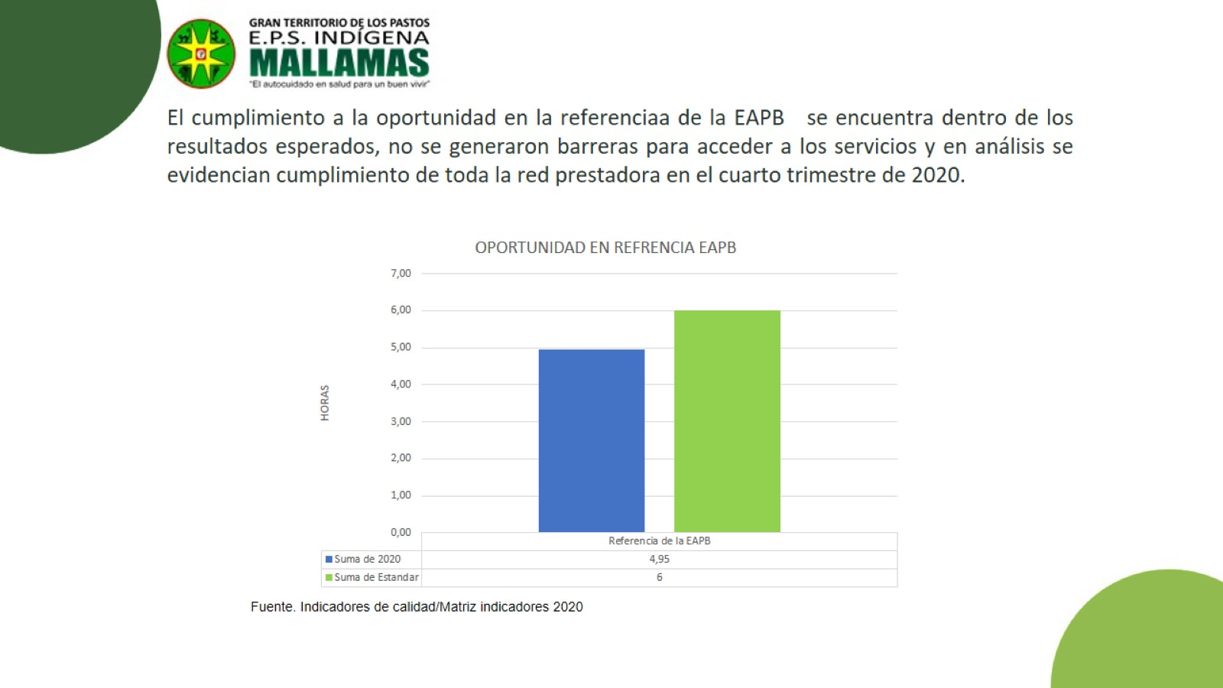

Slide 27


Slide 28


Slide 29
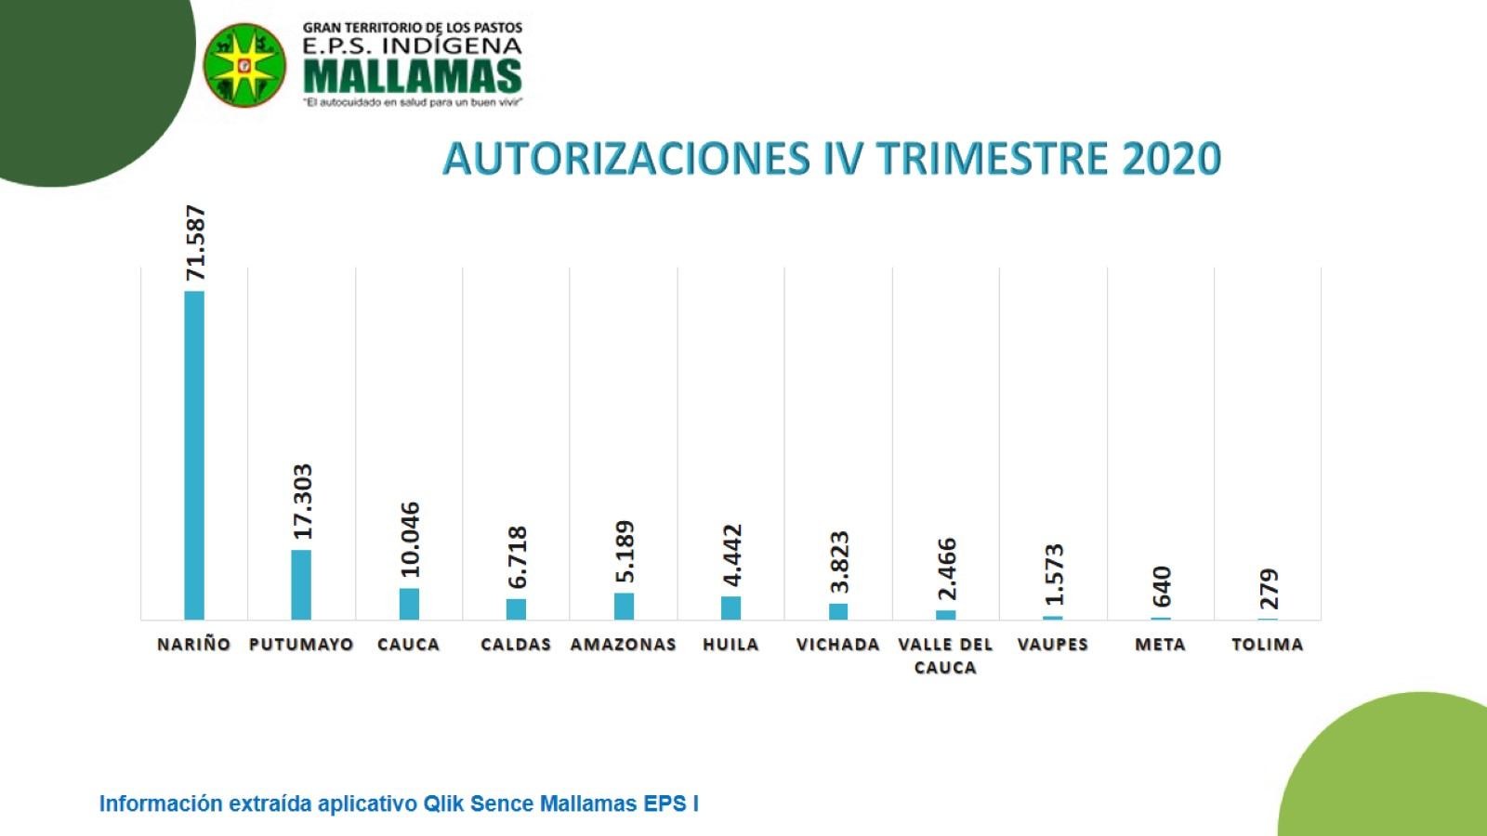

Slide 30


Slide 31
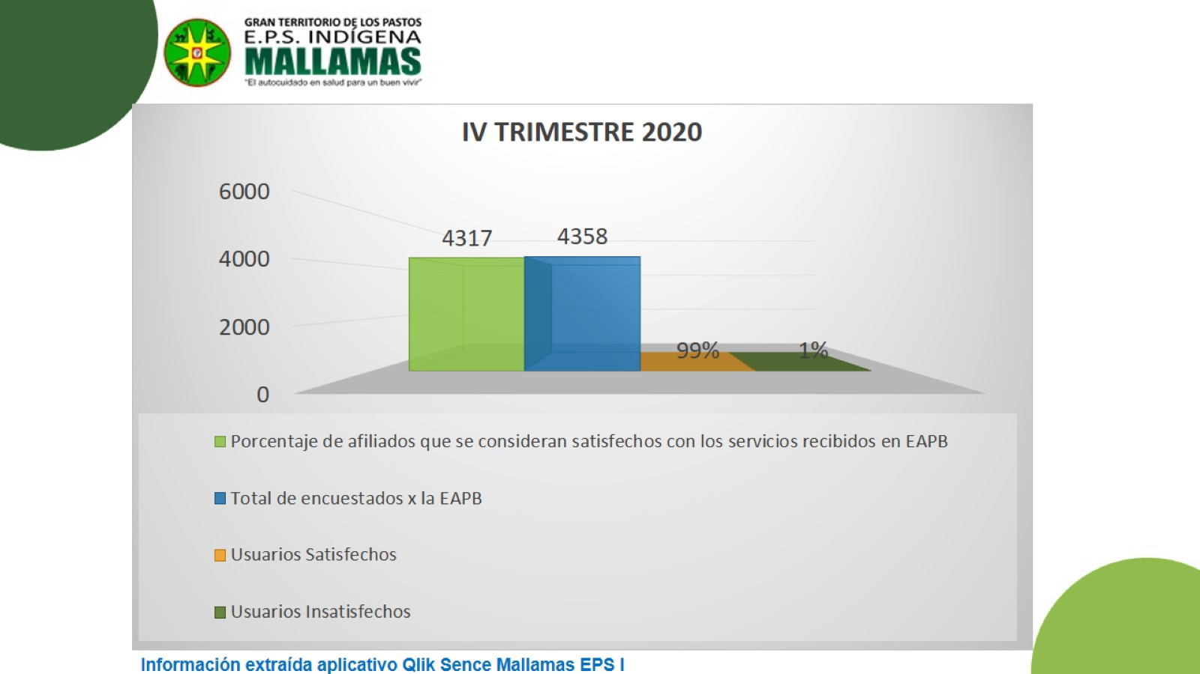

Slide 32


Slide 33
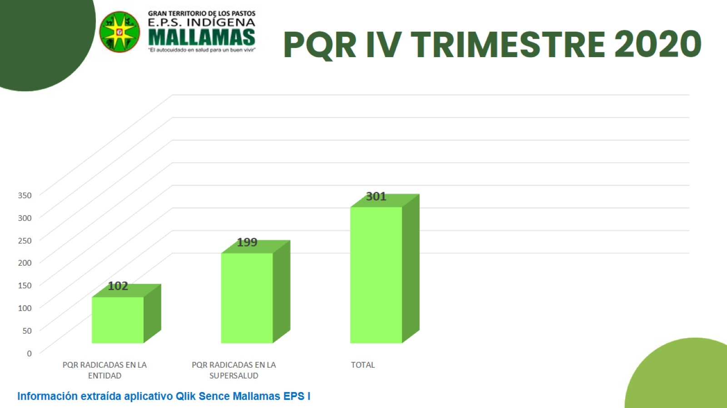
PQR IV TRIMESTRE 2020

Slide 34
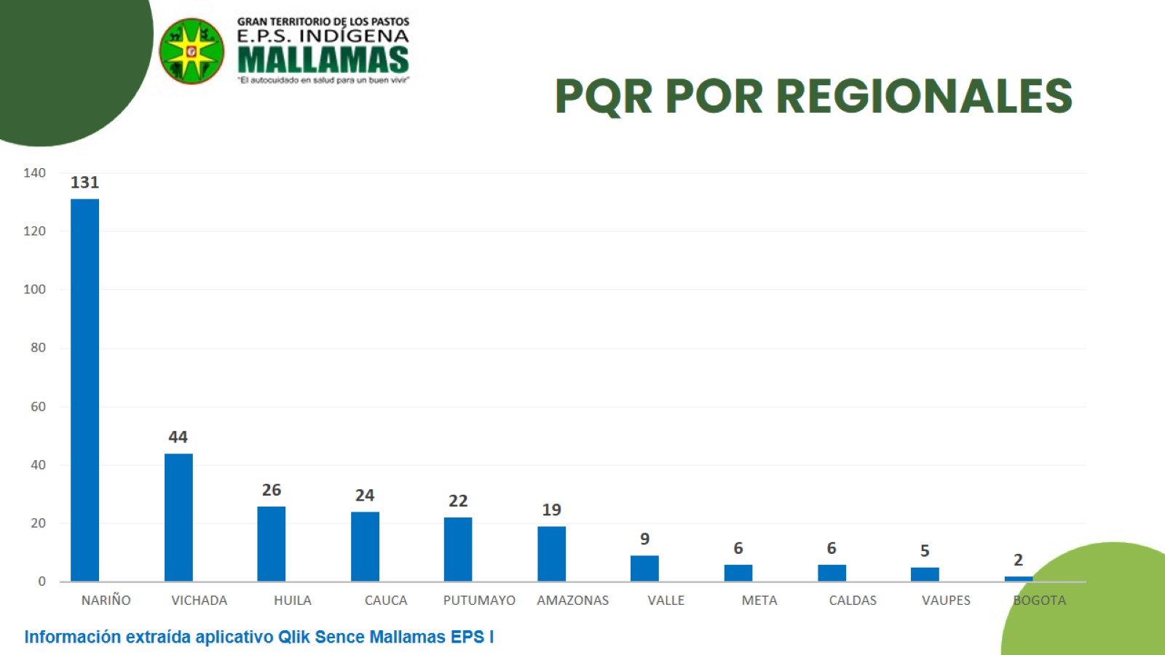
PQR POR REGIONALES

Slide 35
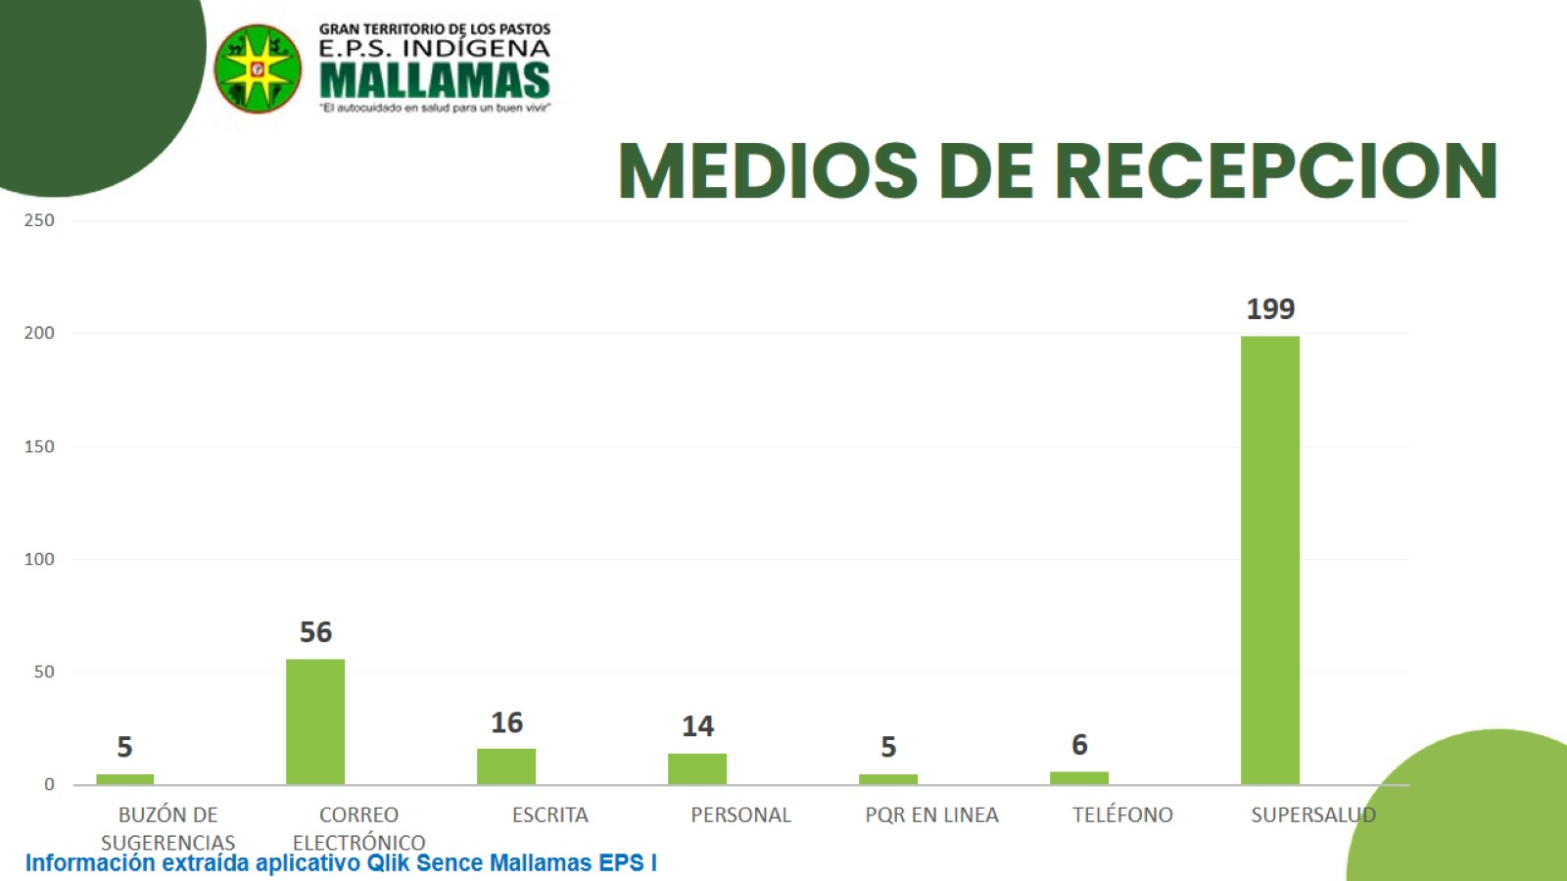
MEDIOS DE RECEPCION

Slide 36
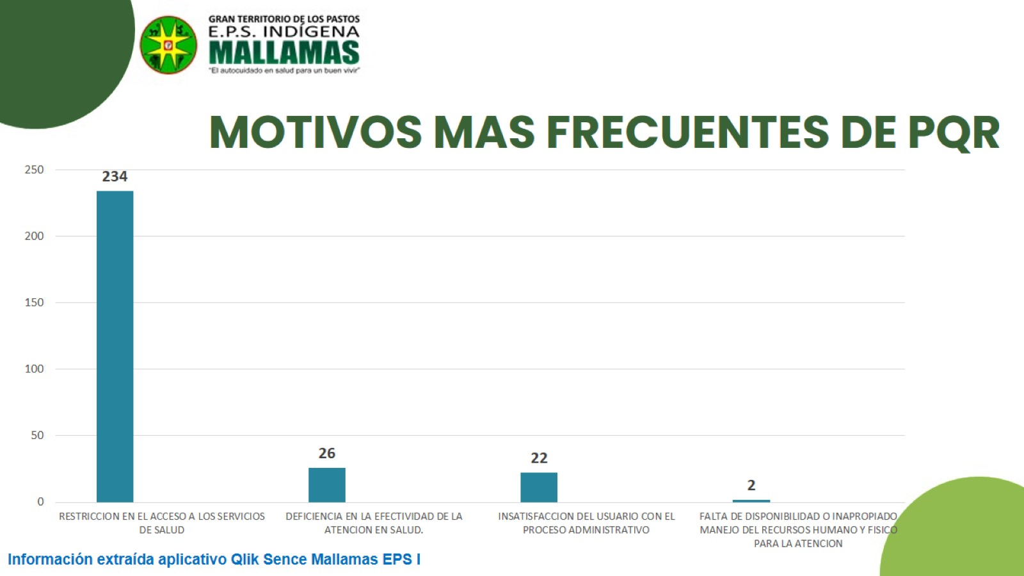
MOTIVOS MAS FRECUENTES DE PQR

Slide 37
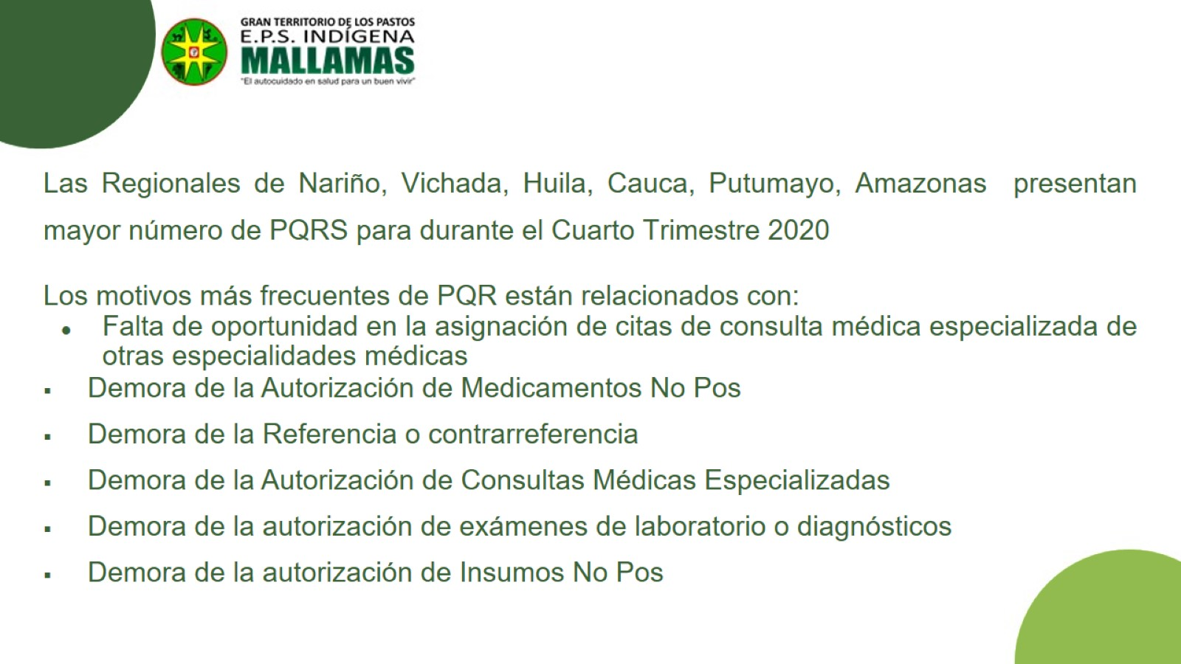

Slide 38


Slide 39
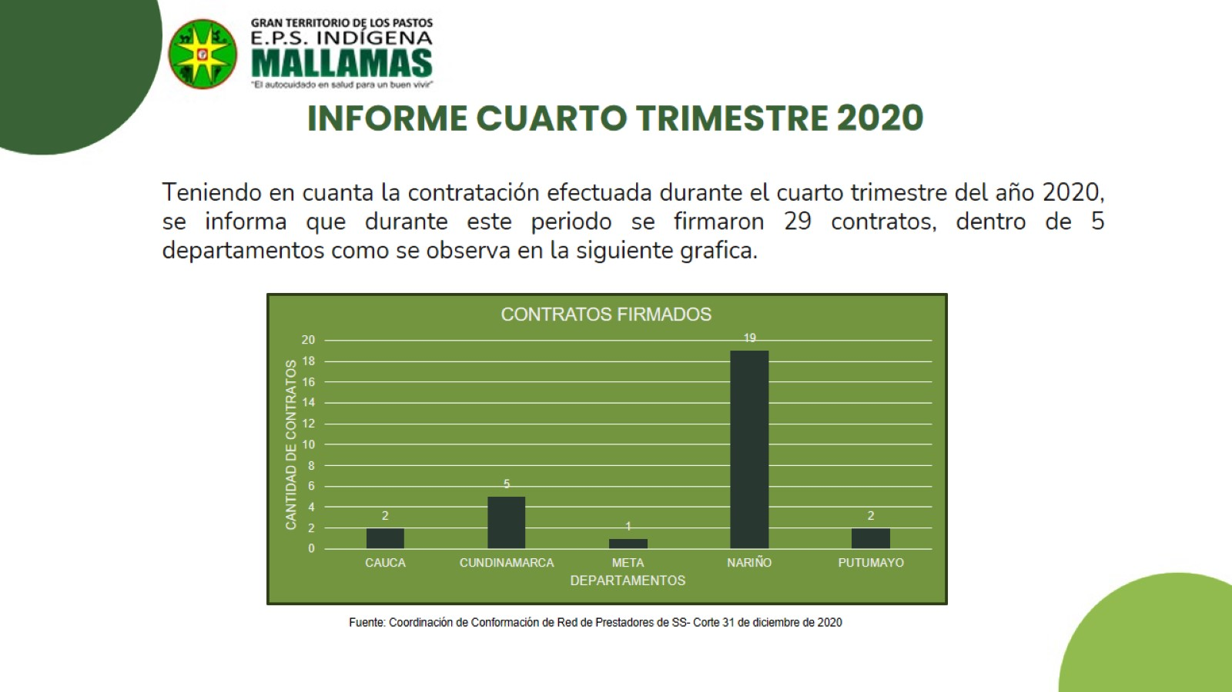
INFORME CUARTO TRIMESTRE 2020

Slide 40
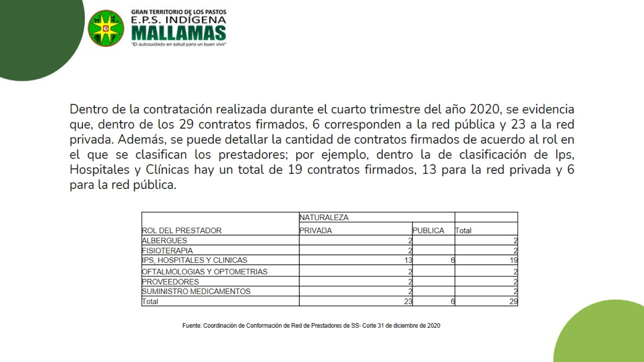

Slide 41
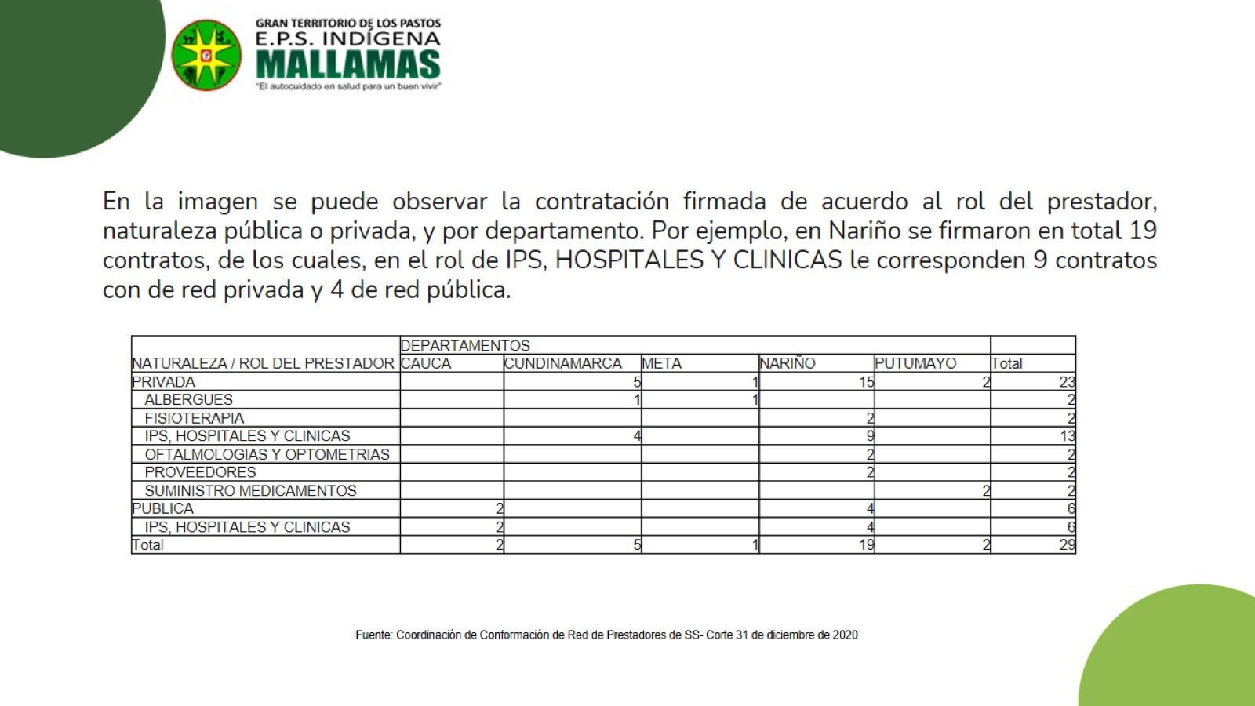

Slide 42
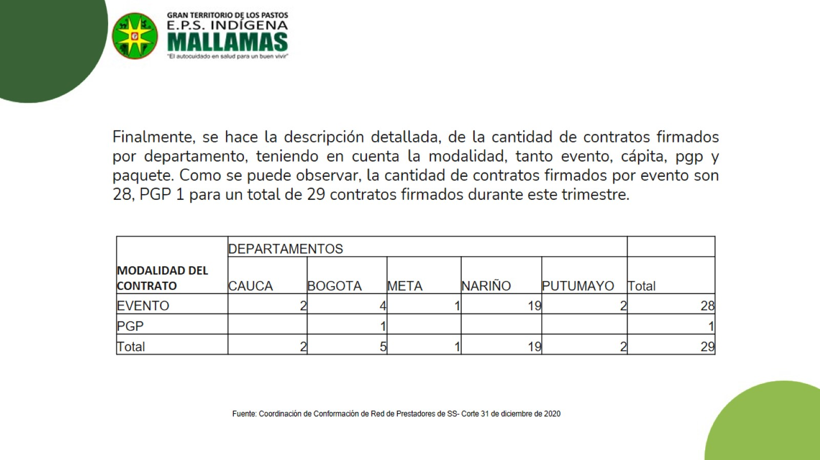

Slide 43


Slide 44
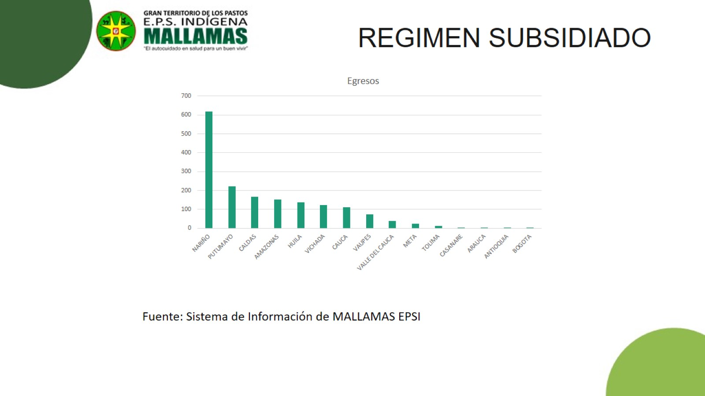

Slide 45
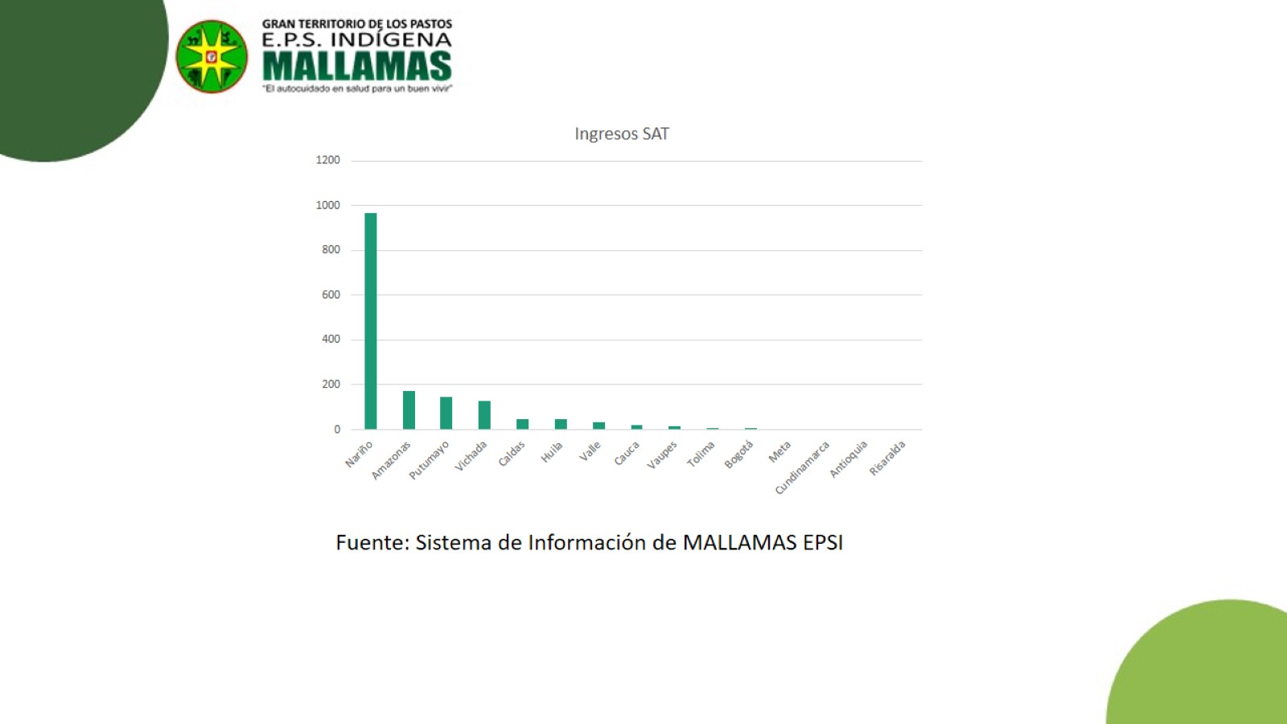

Slide 46
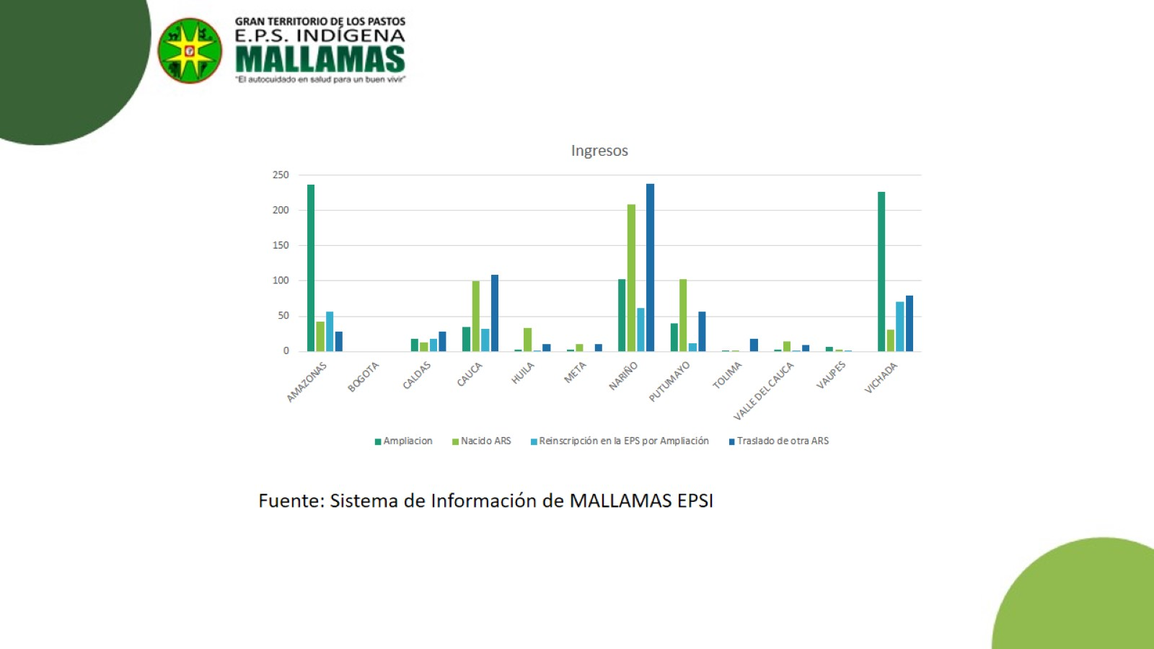

Slide 47
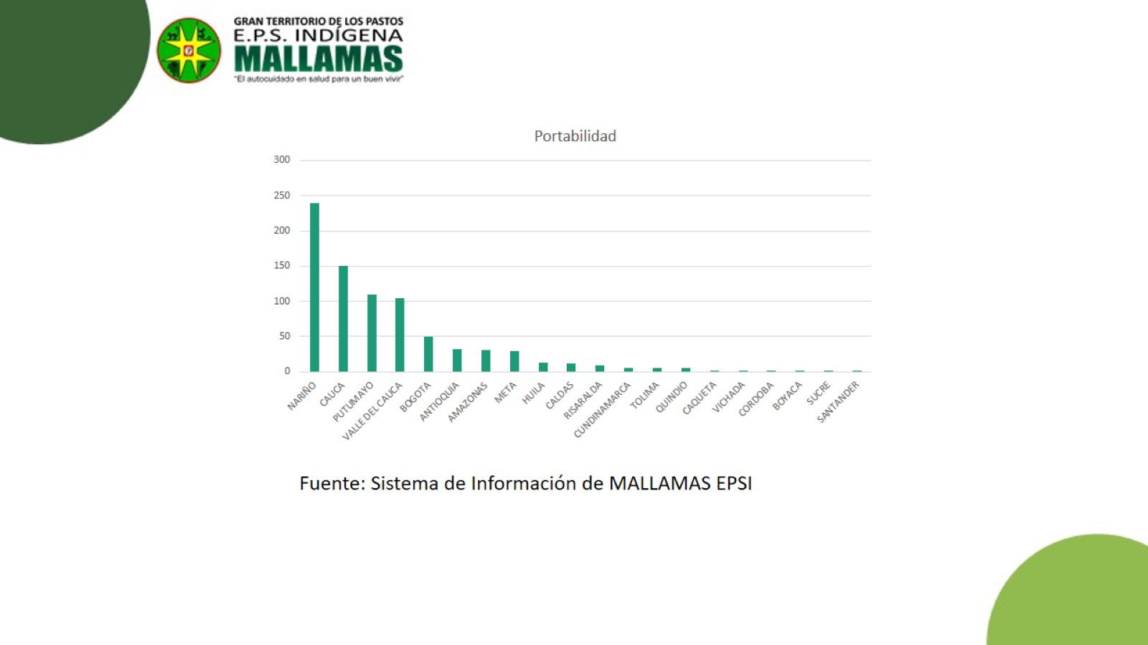

Slide 48
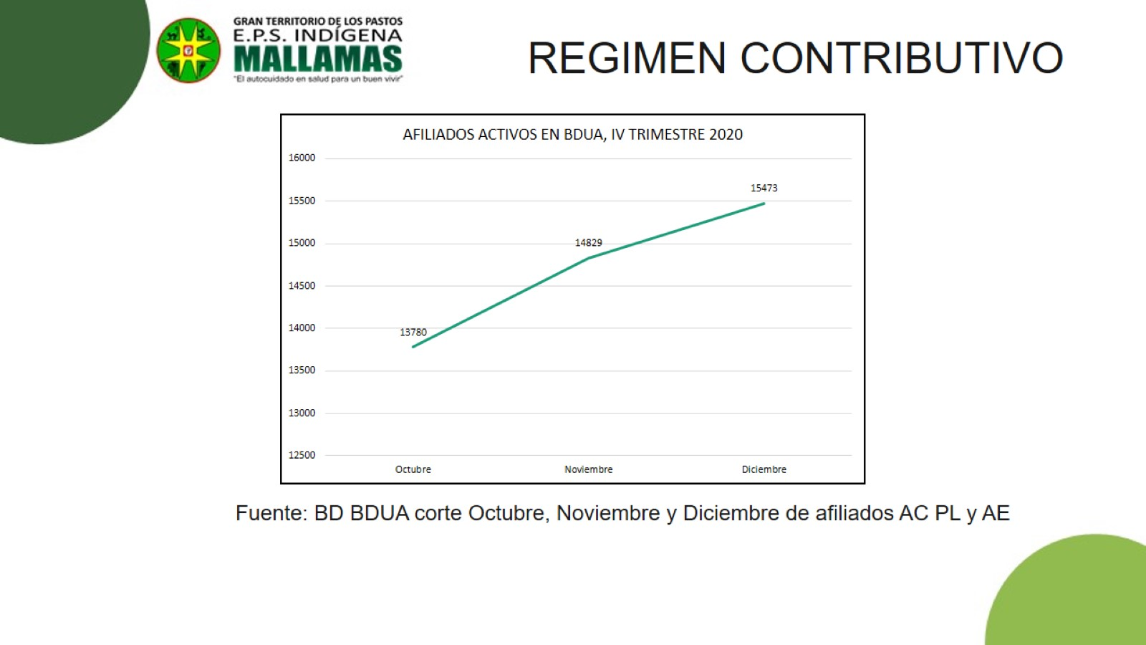

Slide 49
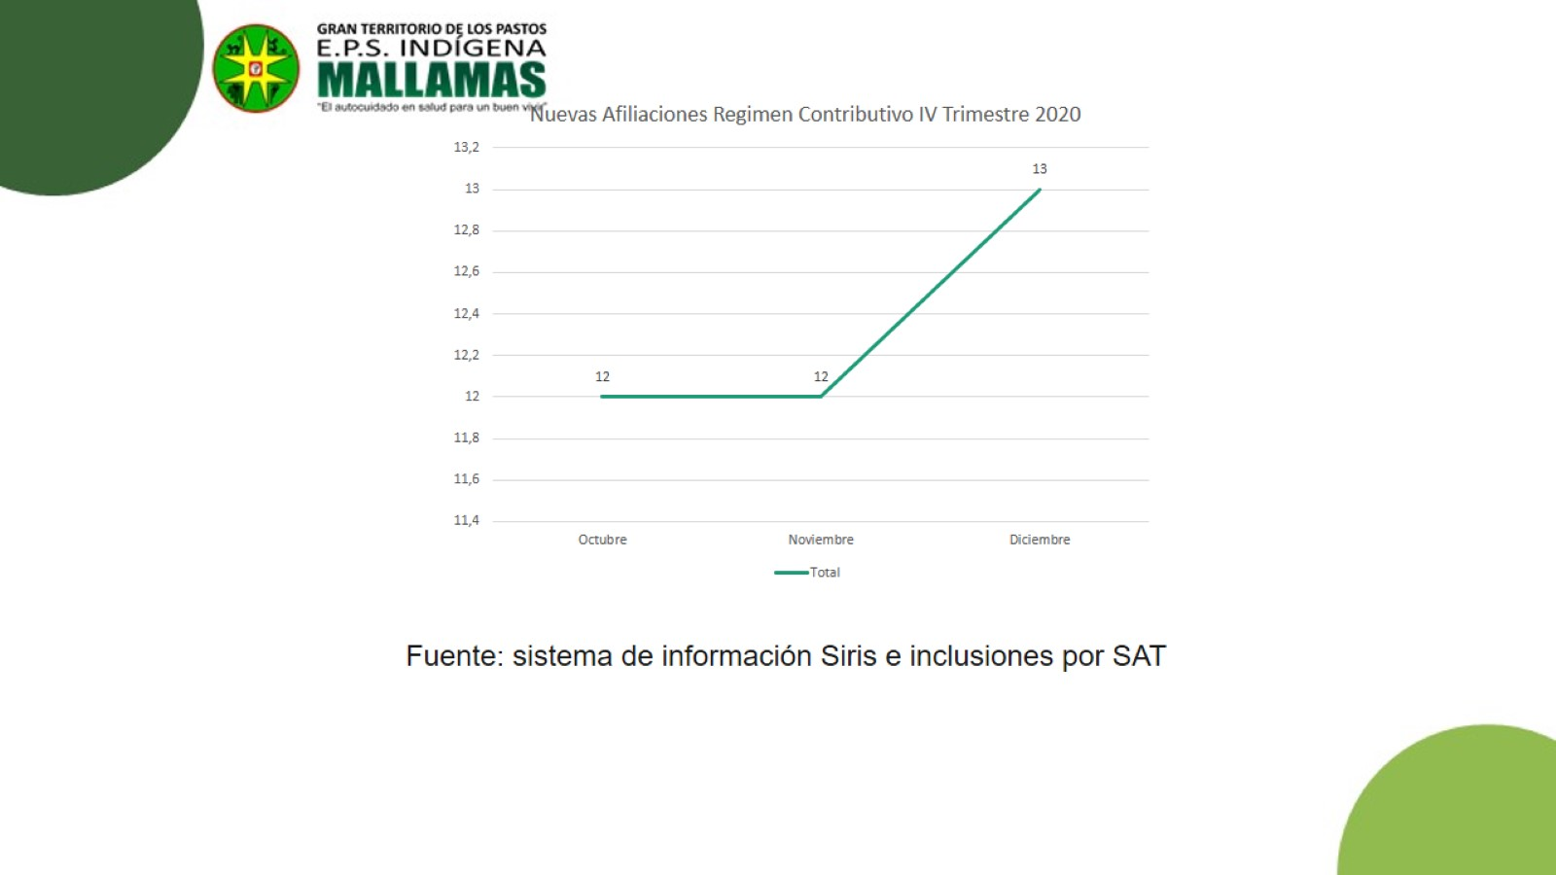

Slide 50
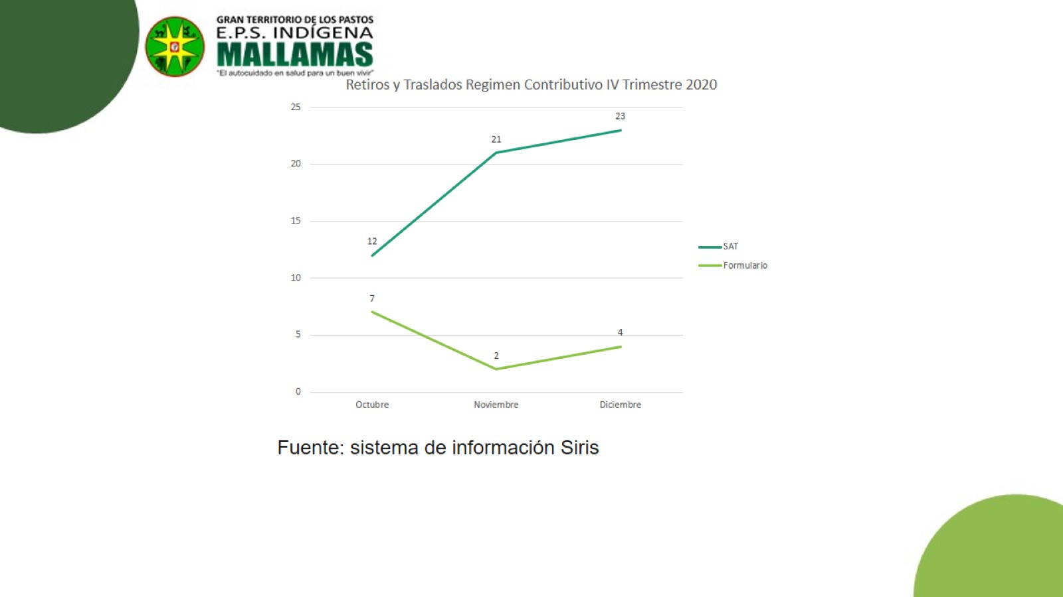

Slide 51


Slide 52

GRACIAS

